Slide 1
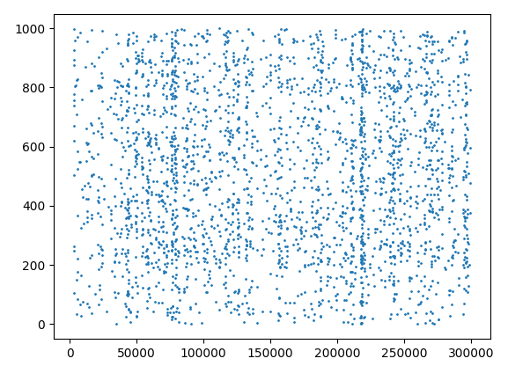
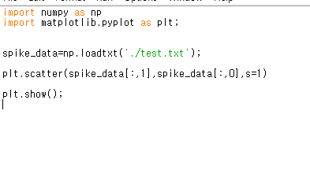
뉴런들이 뭉쳤다 띄었다 하는 것을 보여주면 됩니다.
Python code
# of Spike
Time

